Slide 1







Unit
In the
school playground

Slide 2
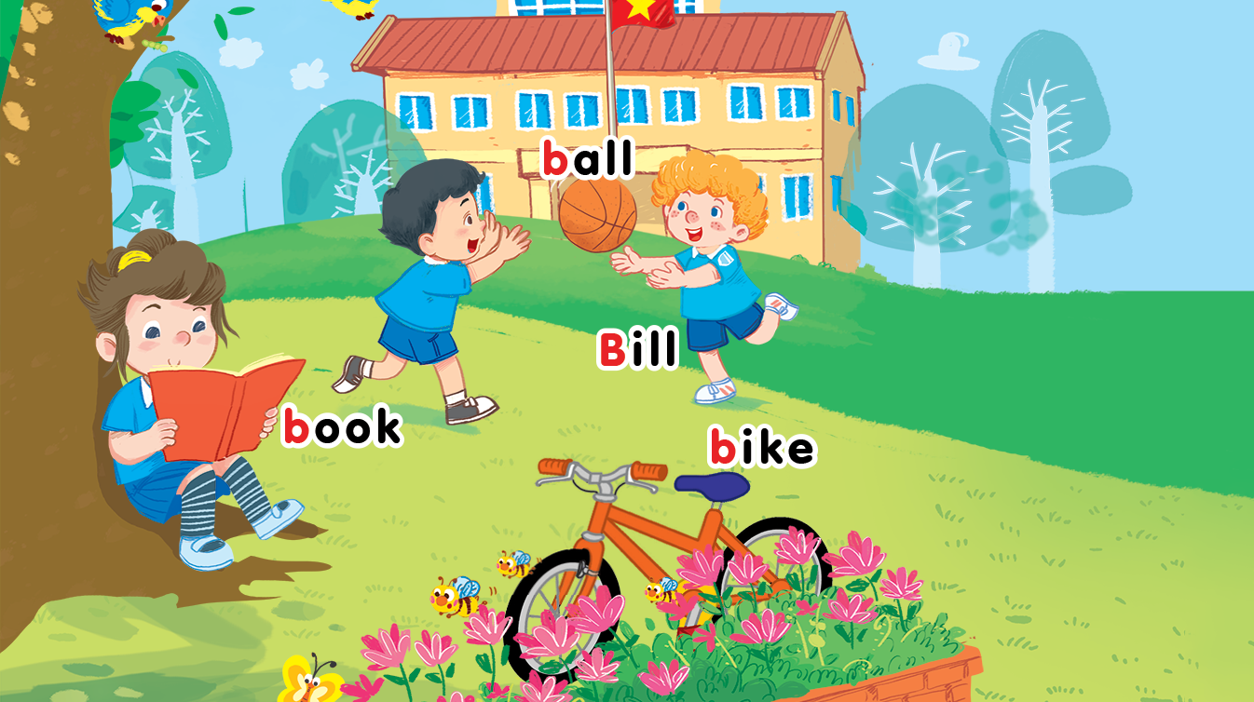







Slide 3

B
b

Slide 4


Bill
book

Slide 5


ball
bike

Slide 6


Review
B
b
Click vào các chữ/từ để nghe lại
Bill
bike
book
ball

Slide 7






Click hình chú Thỏ hoặc chú Rùa khi chọn đáp án.
Notes:
Ms Huyền Phạm - 0936.082.789 – YOUTUBE: MsPham. Facebook: Dạy và học cùng công nghệ.

Slide 8





Listen and tick
Bill
Notes:
Ms Huyền Phạm - 0936.082.789 – YOUTUBE: MsPham. Facebook: Dạy và học cùng công nghệ.

Slide 9


Listen and tick
Notes:
Ms Huyền Phạm - 0936.082.789 – YOUTUBE: MsPham. Facebook: Dạy và học cùng công nghệ.

Slide 10

Listen and tick
Book
Notes:
Ms Huyền Phạm - 0936.082.789 – YOUTUBE: MsPham. Facebook: Dạy và học cùng công nghệ.

Slide 11


Listen and tick
Notes:
Ms Huyền Phạm - 0936.082.789 – YOUTUBE: MsPham. Facebook: Dạy và học cùng công nghệ.

Slide 12


Look and tick
Ball
Bill
Notes:
Ms Huyền Phạm - 0936.082.789 – YOUTUBE: MsPham. Facebook: Dạy và học cùng công nghệ.

Slide 13
Look and tick
ball
bye
Notes:
Ms Huyền Phạm - 0936.082.789 – YOUTUBE: MsPham. Facebook: Dạy và học cùng công nghệ.

Slide 14
Look and tick
Bill
Bye
Notes:
Ms Huyền Phạm - 0936.082.789 – YOUTUBE: MsPham. Facebook: Dạy và học cùng công nghệ.

Slide 15
Look and tick
Book
Bike
Notes:
Ms Huyền Phạm - 0936.082.789 – YOUTUBE: MsPham. Facebook: Dạy và học cùng công nghệ.

Slide 16

Look and tick
Ball
Book
Notes:
Ms Huyền Phạm - 0936.082.789 – YOUTUBE: MsPham. Facebook: Dạy và học cùng công nghệ.

Slide 17

Notes:
Ms Huyền Phạm - 0936.082.789 – YOUTUBE: MsPham. Facebook: Dạy và học cùng công nghệ.

Slide 18


Slide 19
Review
B
b
Click vào các chữ/từ để nghe lại
Bill
bike
book
ball

Slide 20

THANK YOU!
Welcome to join with me!

